Slide 1

PPE 2
Par Léa, Eytan, Michaël, Elias, Adam

Slide 2
Sommaire
Partie 1 : Liste des équipements nécessaires à la mise en réseau de l'entreprise GSB.
Partie 2 : Plan d'adressage IP.
Partie 3 : Plan de configuration de l'architecture réseau avec YED.
Partie 4 : Maquette de l'outil de solution avec Packet Tracer.
Partie 5 : Les différents fichiers de configuration commentés.
Partie 6 : Conclusion.

Slide 3
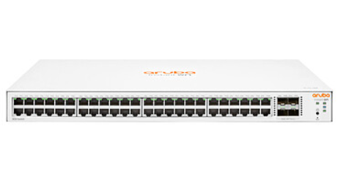
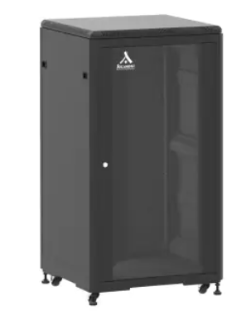
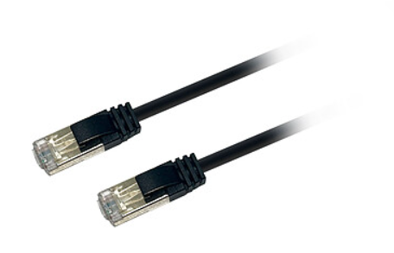
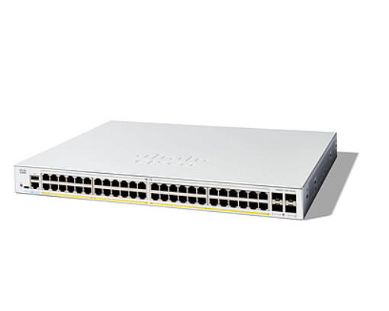
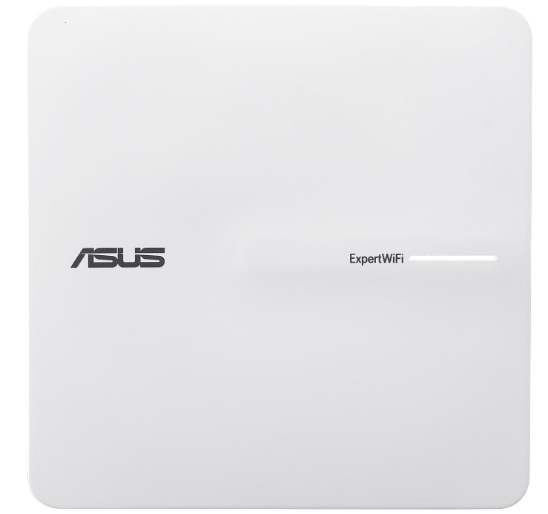
Equipements nécessaires à la mise en réseau de l'entreprise GSB

Slide 4
Equipements nécessaires à la mise en réseau de l'entreprise GSB
Textorm Câble RJ45 SSTP - mâle/mâle - 20 m - Noir
S/FTP (SSTP), Tresse métallique globale + blindage individuel des paires. Meilleure protection contre les interférences.

Slide 5
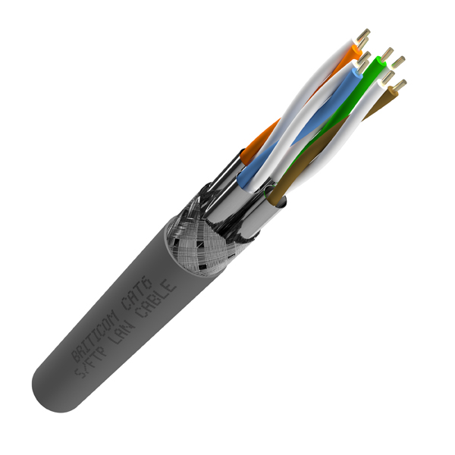
TP = paires torsadées
F = protection en aluminium des tresses
S = tresse métallique

Slide 6
Equipements nécessaires à la mise en réseau de l'entreprise GSB
HPE Networking Instant On 1830 48P
Niveau 3

Slide 7
Equipements nécessaires à la mise en réseau de l'entreprise GSB
Baie de brassage 21U 600x600x1141mm (LxPxH)
Cisco Catalyst 1300 C1300-48P-4G
Switch web manageable niveau 2

Slide 8
Plan d'adressage IP
VLAN | Adresses Réseaux | Masque | Plage d'adresses utilisables | Nombre d'hôtes
10 | 172.16.1.0/26 | 255.255.255.192 | 172.16.1.1 – 172.16.1.62 | 62
20 | 172.16.1.192/27 | 255.255.255.224 | 172.16.1.193 – 172.16.1.222 | 30
30 | 172.16.0.192/26 | 255.255.255.192 | 172.16.0.193 – 172.16.0.254 | 62
40 | 172.16.1.160/27 | 255.255.255.224 | 172.16.1.161 – 172.16.1.190 | 30
50 | 172.16.1.64/27 | 255.255.255.224 | 172.16.1.65 – 172.16.1.94 | 30
60 | 172.16.1.96/27 | 255.255.255.224 | 172.16.1.97 – 172.16.1.126 | 30
70 | 172.16.1.128/27 | 255.255.255.224 | 172.16.1.129 – 172.16.1.158 | 30
80 | 172.16.2.0/28 | 255.255.255.240 | 172.16.2.1 – 172.16.2.14 | 14
90 | 172.16.0.128/26 | 255.255.255.192 | 172.16.0.129 – 172.16.0.190 | 62
150 | 172.16.0.0/26 | 255.255.255.192 | 172.16.0.1 – 172.16.0.62 | 62
200 | 172.16.1.224/27 | 255.255.255.224 | 172.16.1.225 – 172.16.1.254 | 30
300 | 172.16.0.64/26 | 255.255.255.192 | 172.16.0.65 – 172.16.0.126 | 62
400 | 172.16.2.16/30 | 255.255.255.252 | 172.16.2.17 – 172.16.2.18 | 2

Slide 9
Tableau d'affectation des ports
Étage | ID Switch | Port Switch | VLAN
RDC | SW-RDC | 0/1-10 | 80
RDC | SW-RDC | 0/11-20 | 150
RDC | SW-RDC | 0/21-35 | 200
1 | SW-ETA1 | 0/1-20 | 40
1 | SW-ETA1 | 0/21-45 | 90
1 | SW-ETA1 | 0/46-55 | 150
2 | SW-ETA2 | 0/1-30 | 50
2 | SW-ETA2 | 0/31-55 | 60
2 | SW-ETA2 | 0/56-80 | 90
2 | SW-ETA2 | 0/81-90 | 150
3 | SW-ETA3 | 0/1-25 | 70
3 | SW-ETA3 | 0/26-35 | 150
Étage | ID Switch | Port Switch | VLAN
4 | SW-ETA4 | 0/1-35 | 10
4 | SW-ETA4 | 0/36-58 | 30
4 | SW-ETA4 | 0/59-68 | 150
5 | SW-ETA5 | 0/1-15 | 20
5 | SW-ETA5 | 0/16-38 | 30
5 | SW-ETA5 | 0/39-48 | 150
6 | SW-ETA6 | 0/1-55 | 300

Slide 10
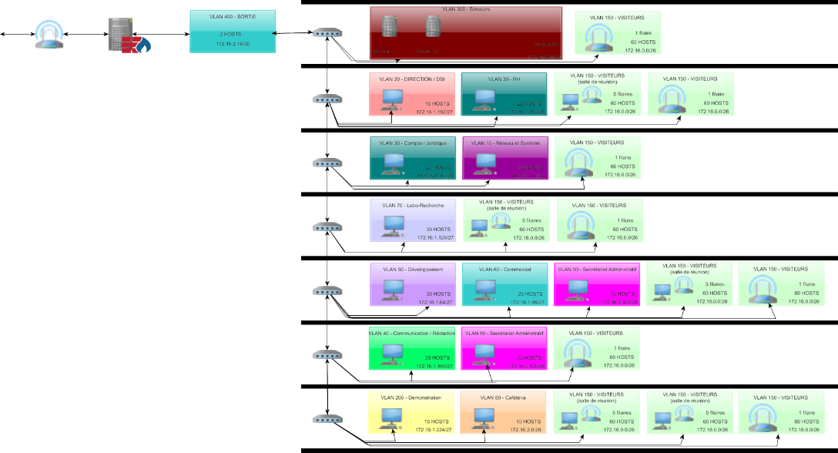
Plan de configuration de l'architecture réseau avec YED

Slide 11
Maquette de l'outil de solution avec Packet Tracer

Slide 12
Conclusion

